Slide 1


Slide 2

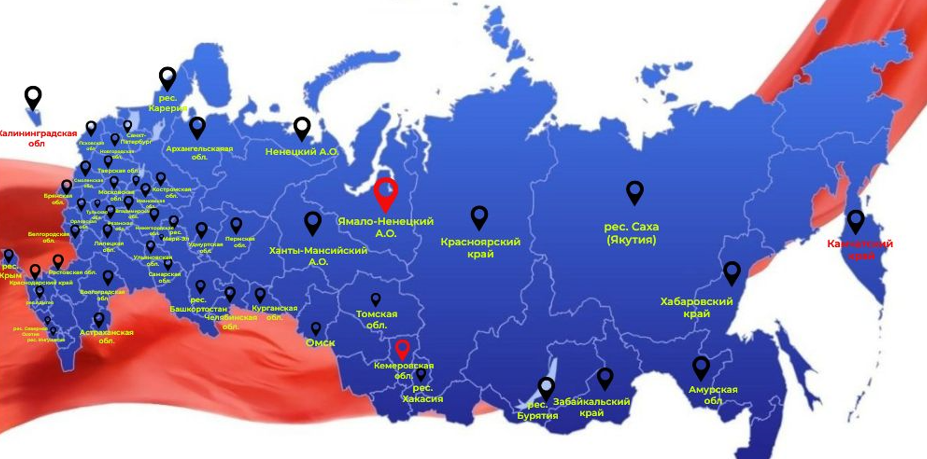
Территория использования АПК «СТАНЬ ЧЕМПИОНОМ»
в Российской Федерации

Slide 3

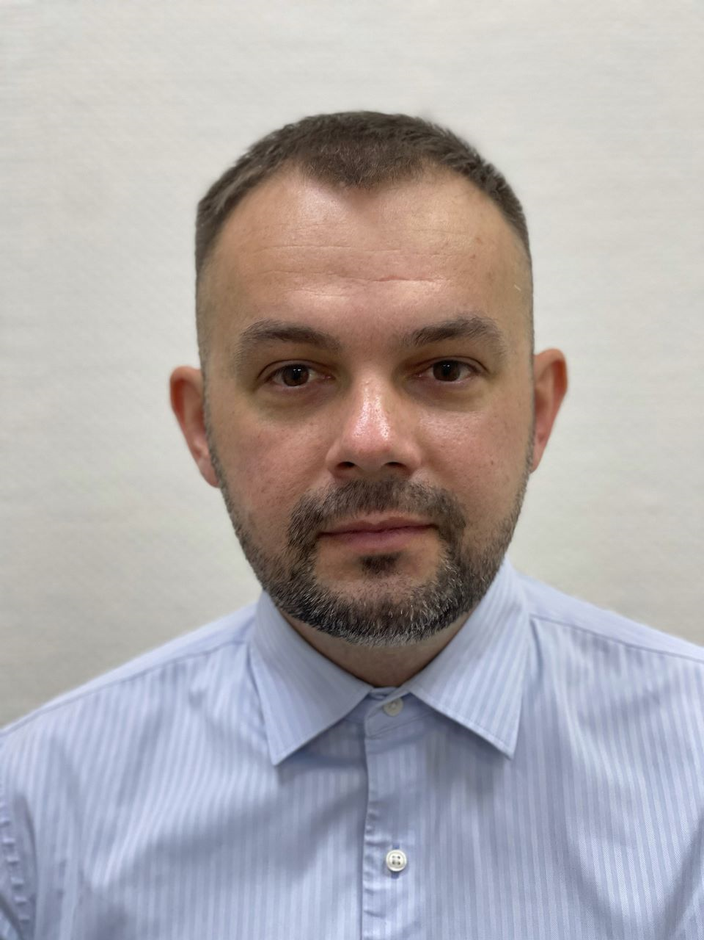
Федеральный экспериментальный (инновационный) проект «СТАНЬ ЧЕМПИОНОМ»: новые возможности, динамика развития
Коростов Сергей Васильевич, администратор федерального экспериментального (инновационного) проекта СТАНЬ ЧЕМПИОНОМ

Slide 4
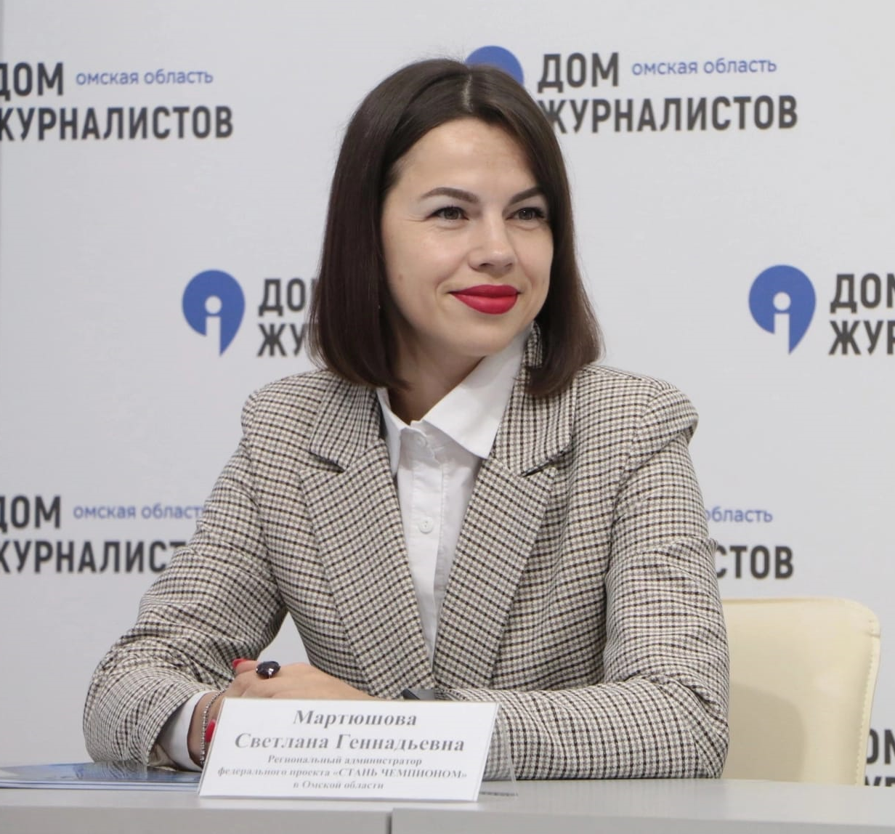
Значимость федерального проекта
«СТАНЬ ЧЕМПИОНОМ» для Омской области
г. Омск
Мартюшова Светлана Геннадьевна, руководитель центра тестирования «СТАНЬ ЧЕМПИОНО» в Омской области

Slide 5
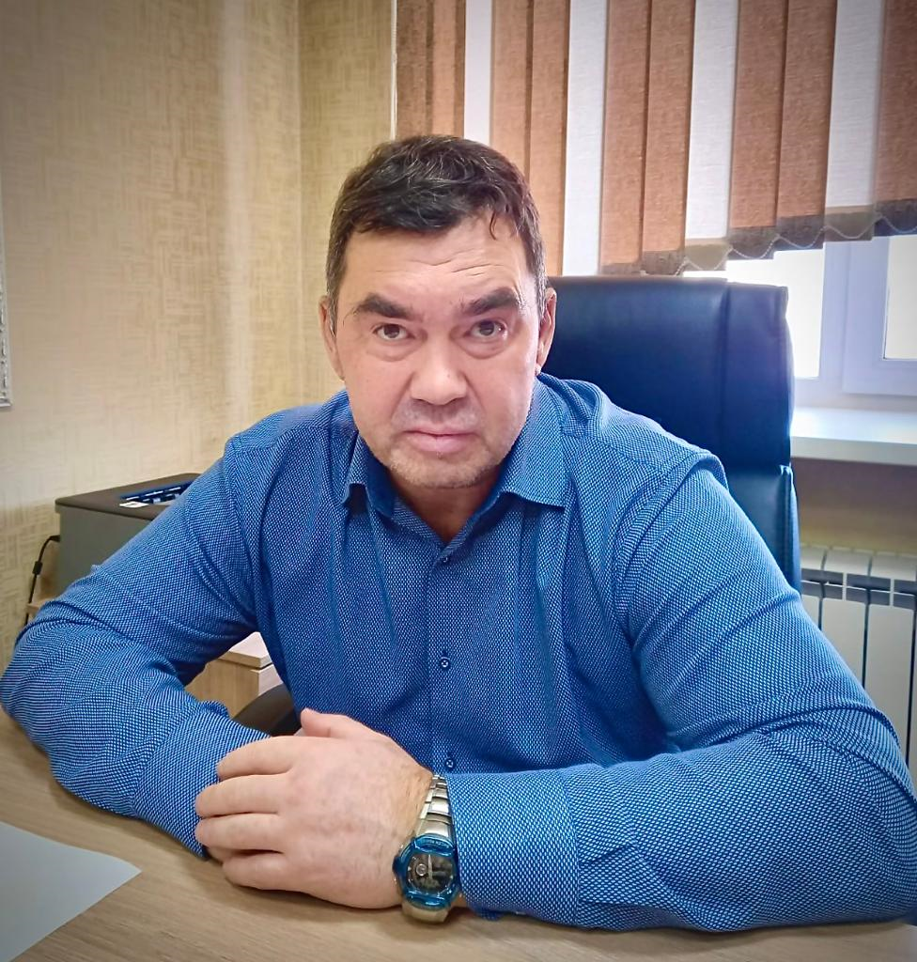
Развитие проекта
«СТАНЬ ЧЕМПИОНОМ»
г. Кузбассе
Дудник Андрей Анатольевич,
заместитель директора ГАУ «Центр спортивной подготовки сборных команд Кузбасса»

Slide 6
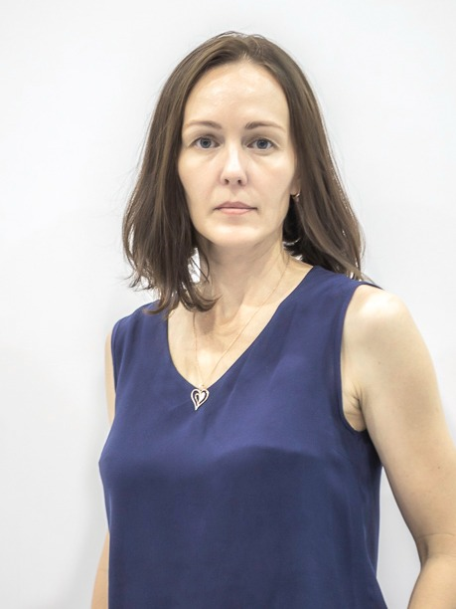
«Эффективная система по индивидуальному отбору и сопровождению спортивно одаренных детей»
г. Новосибирск
Павлова Валентина Николаевна,
старший инструктор-методист ГАУ Новосибирской области «Региональный центр спортивной подготовки сборных команд и спортивного резерва»

Slide 7
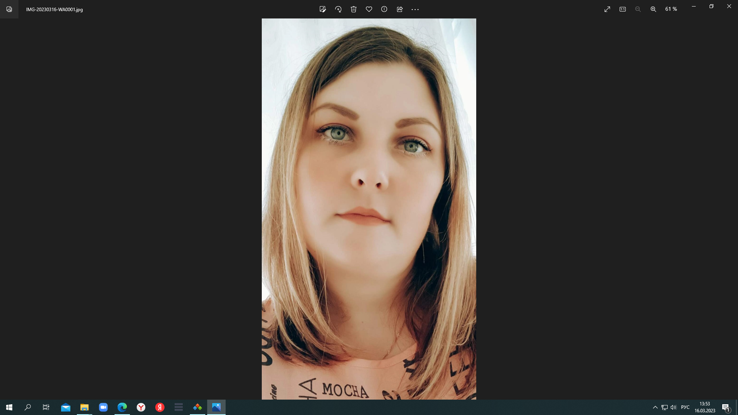
Особенности работы
спортивной школы
с АПК «СТАНЬ ЧЕМПИОНОМ»
г. Барнаул Алтайского края
Домникова Надежда Юрьевна, заместитель директора по спортивной работе МБУ ДО «Спортивная школа «ПОБЕДА»

Slide 8

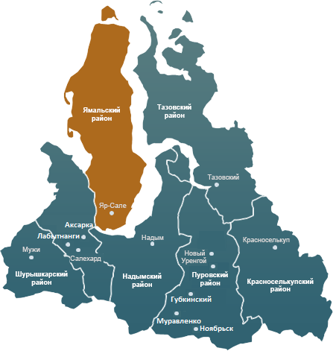
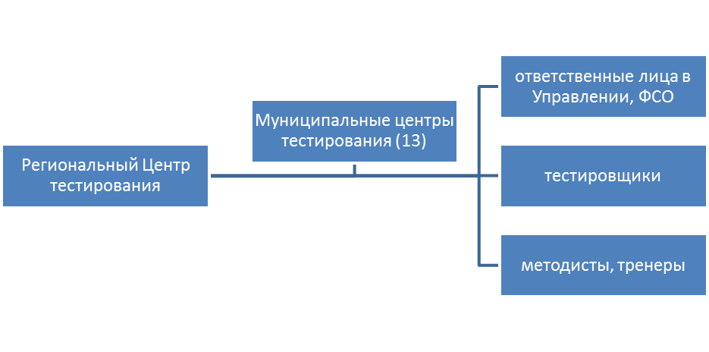


Slide 9
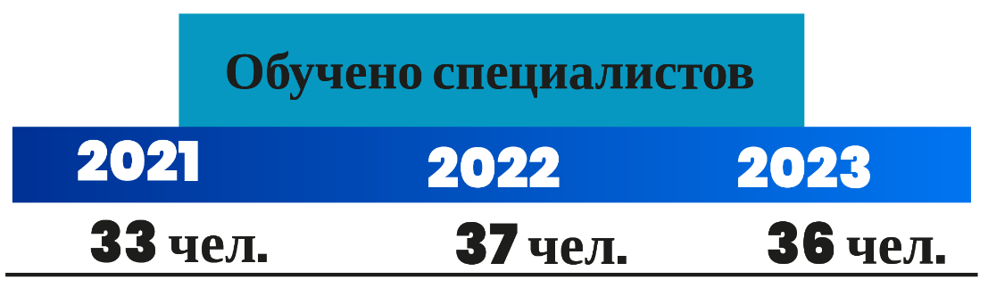


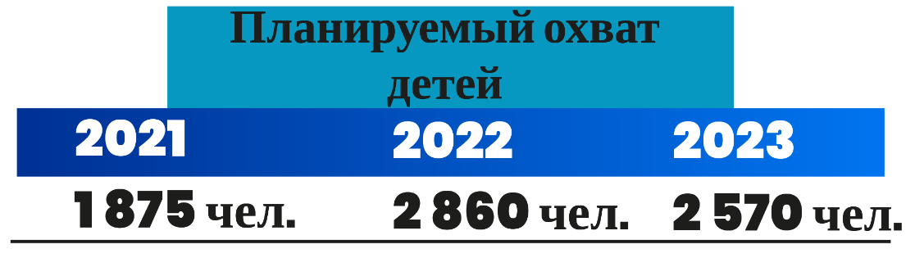
Региональная «дорожная карта» тестирования детей в 2023 году

Slide 10
Информация о количестве детей в возрасте
прошедших спортивное тестирование
посредствам АПК «Стань Чемпионом» в Ямало-Ненецком автономном округе 2021-2022-2023 год.
Муниципальное образование | Количество детей в 2021 году | Количество детей в 2022 году | Количество детей в 2023 году | Общее количество протестированных детей посредствам АПК «СТАНЬ ЧЕМПИОНОМ» в ЯНАО
Салехард | 105 | 224 | 127 | 456
Надым | 692 | 412 | - | 1 104
Приуральский р-н | - | 62 | 138 | 200
Шурышкарский р-н | - | 30 | - | 30
Лабытнанги | 29 | 24 |  | 53
Ямальский р-н | 0 | 16 | - | 16
Ноябрьск | 405 | 771 | 23 | 1 021
Губкинский | - | 56 | 62 | 118
Муравленко | 24 | - | - | 24
Новый Уренгой | 394 | 430 | - | 824
Тазовский | 180 | 251 | - | 431
Красноселькупский р-н | 44 | - | 218 | 262
Пуровский р-н | - | - | 96 | 96
ИТОГО | 1 875 | 2 276 | 659 | 4 810

Slide 11
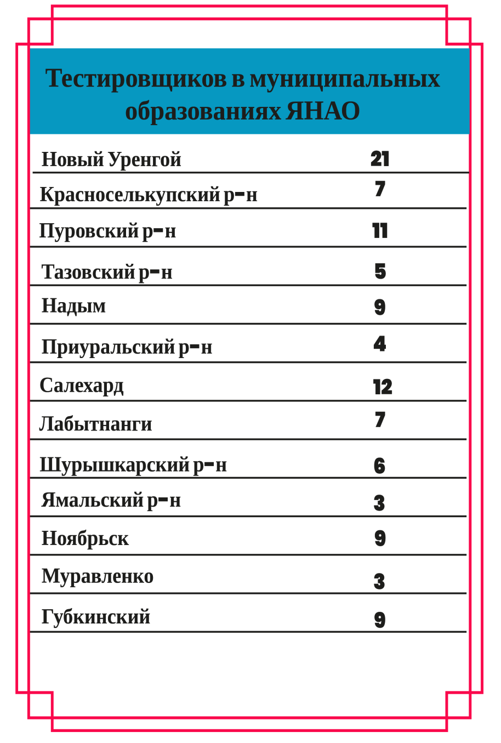
Повышение профессиональной компетентности тестировщиков
Лекционное онлайн-занятие
«Спортивное тестирование АПК «СТАНЬ ЧЕМПИОНОМ»: новое в работе»
Методическое
мероприятие
Онлайн-курс в АИС Лспорт «СТАНЬ ЧЕМПИОНОМ» для тестировщиков
Онлайн-курс
Тренинг «Обучение и проверка готовности тестеров к самостоятельной работе на практике»
Обучение и стажировка

Slide 12
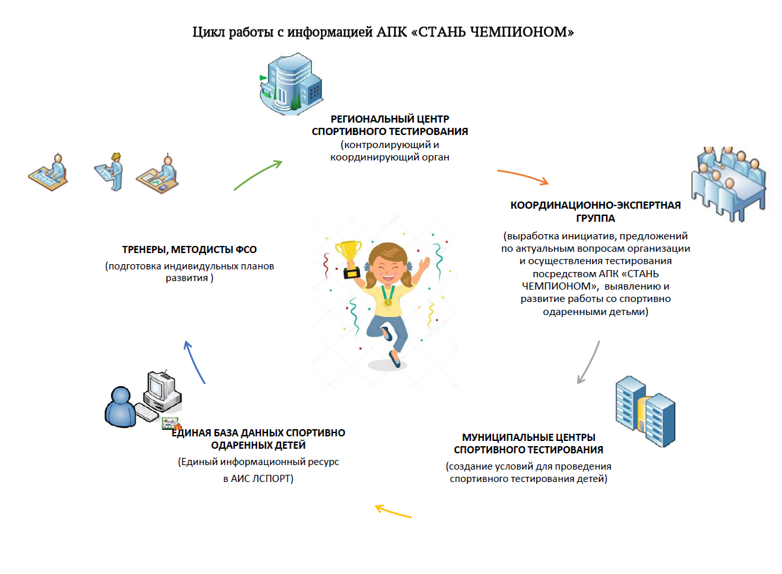

Slide 13
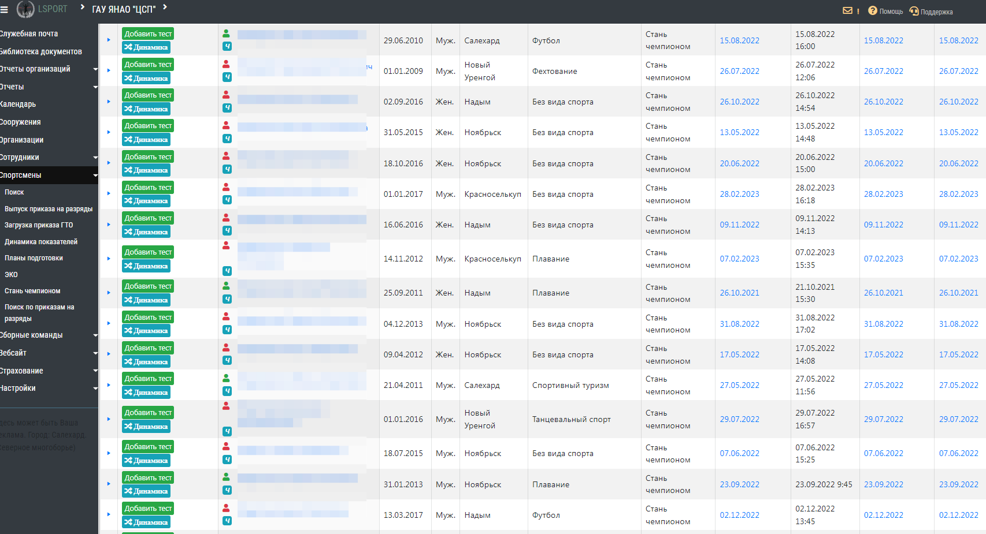

Единая база детей в АИС «ЛСпорт».

Slide 14
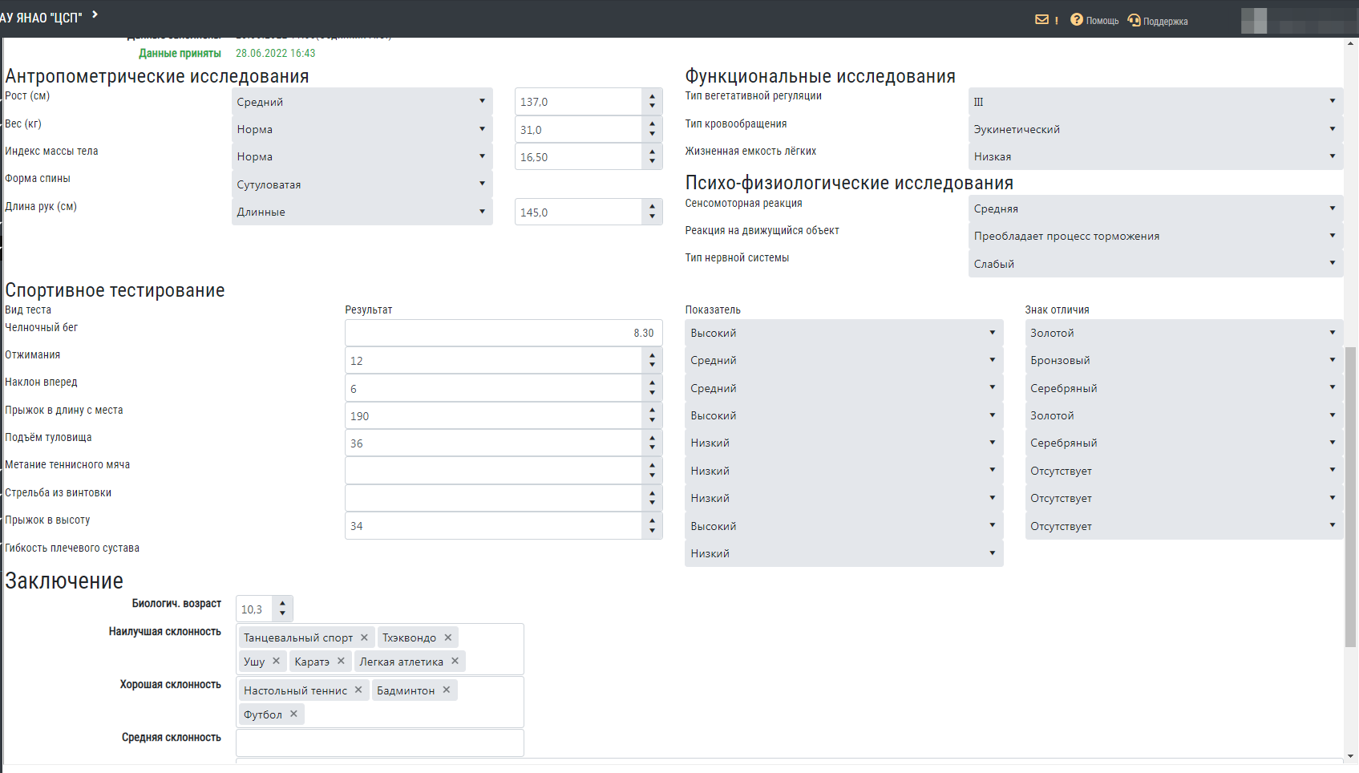

Slide 15
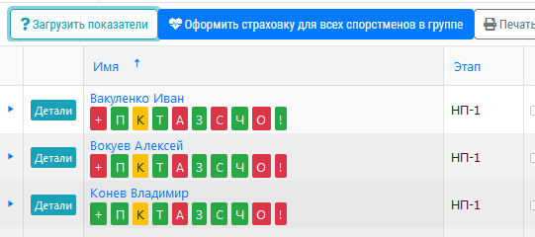
Для выявления и развитие одарённых детей в АИС Лспорт внедрены три дополнительные пиктограммы по выполнение программы спортивной подготовки
Ч - прохождения спортивного тестирование СТАНЬ ЧЕМПИОНОМ;
О - ориентирован по виду спорта;
! - отмечен тренерских советом перспективным.

Slide 16

ПРАКТИКУМ

Slide 17
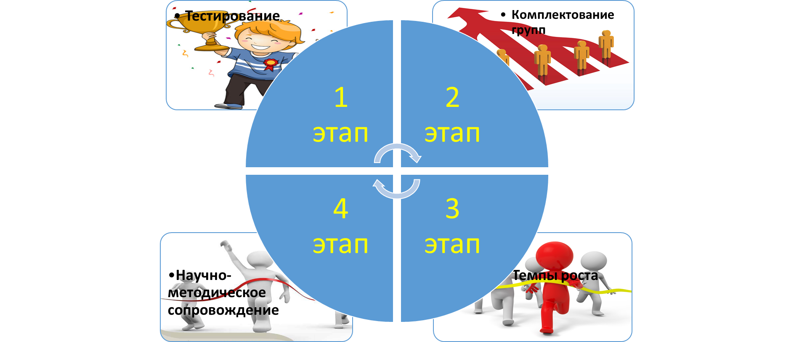
Приказ Минспорта России от 25.08.2020 № 636 «Об утверждении методических рекомендаций о механизмах и критериях отбора одаренных детей»;
Минспорт России от 23.03.2021 «Методические рекомендации по деятельности организаций (структурных подразделений организаций), отвечающих за работу по индивидуальному отбору спортивно одаренных детей, в том числе в отношении детей-инвалидов и лиц с ограниченными возможностями здоровья
Приказ Минспорта России от 27.01.2023 № 57 «Об утверждении порядка приема на обучением по дополнительным образовательным программам спортивной подготовки»;
Приказ Департамента ФКиС ЯНАО от 14.02.2023 № 42 «Об утверждении порядка организации тестирования детей в возрасте от 5 лет 6 месяцев до 12 лет в ФСО ЯНАО»
Приказ Департамента ФКиС ЯНАО от 15.04.2022 № 108-ОД «Об организации и проведении Регионального родительского собрания в области ФКиС»

Slide 18
Ориентация на вид спорта (спортивно-оздоровительный этап)
Индивидуальный отбор
(этап начальной подготовки)
Научно-методическое, медико-биологическое сопровождение (тренировочный этап)

Slide 19

Лишь при использовании в совокупности результатов Заключения АПК, педагогических форм отбора с применением разносторонних методик, определится (выявится) одаренный к виду спорта юный спортсмен!

Slide 20
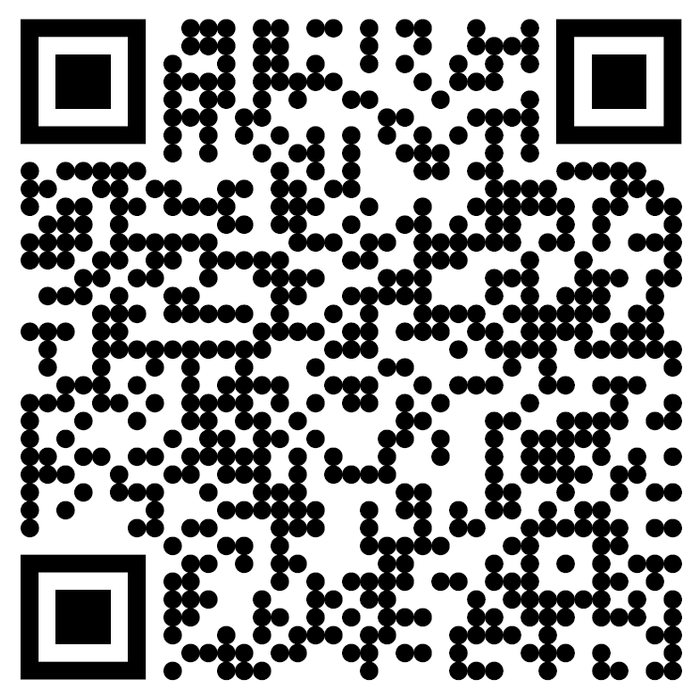
Опрос участников в зале

